Slide 1
Food Shop
Хранителен магазин
Магазин с Конзолен и Визуален Интерфейс
Shop with Console and Visual Interface

Slide 2


Team
Отбор
Muhamed Ahmed
Мухамед Ахмед
Пламена Николова
Plamena Nikolova

Slide 3
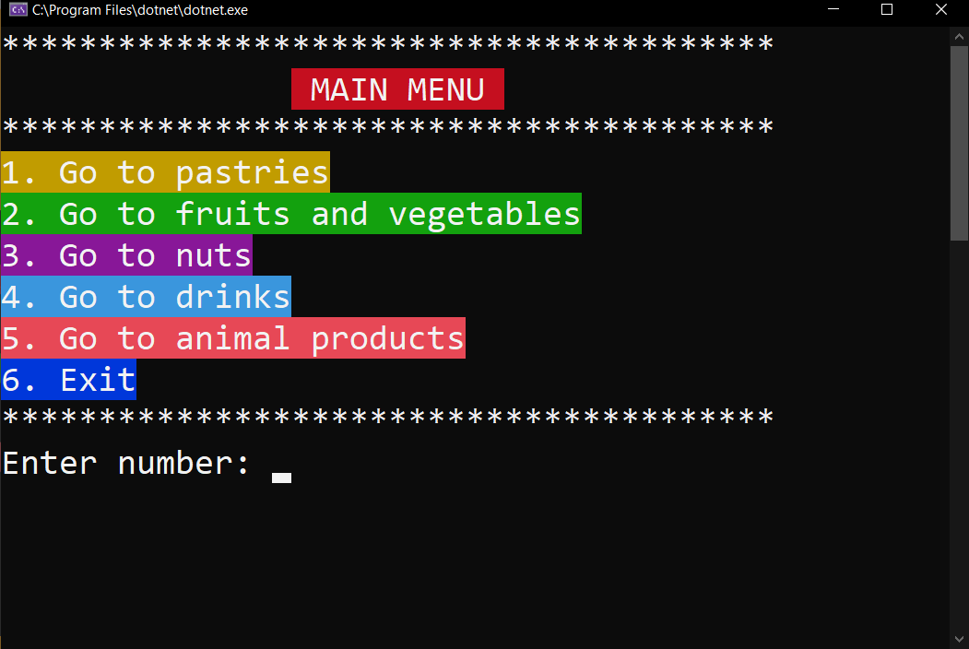
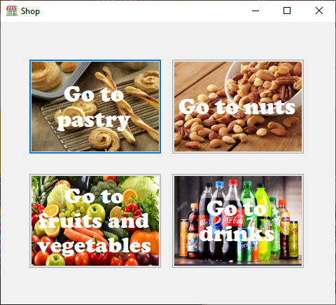
What is our project for?
Какво представлява проекта?
Link to the repository in GitHub: https://github.com/Plamena02/Shop
Линк към репозиторито в GitHub: https://github.com/Plamena02/Shop

Slide 4


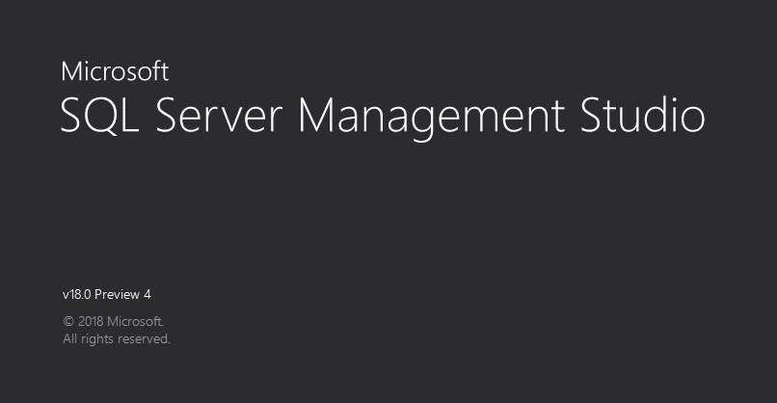

We used…
Ние използвахме…
Visual Studio 2019/2017
Microsoft SQL Server
Microsoft SQL Server Management Studio 18
TortoiseGit

Slide 5
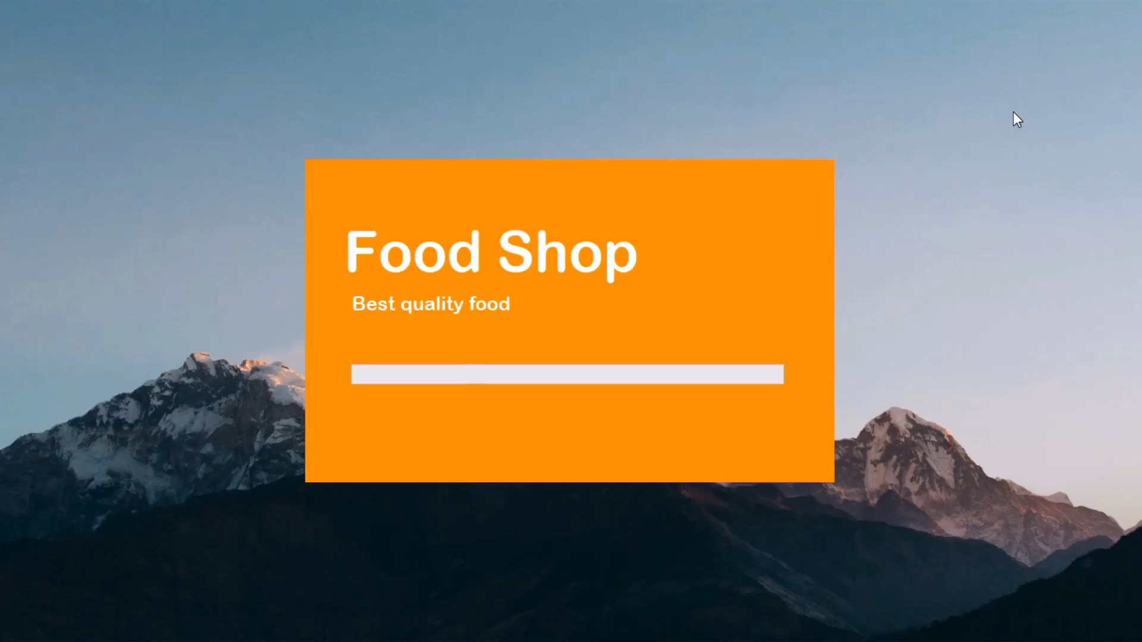
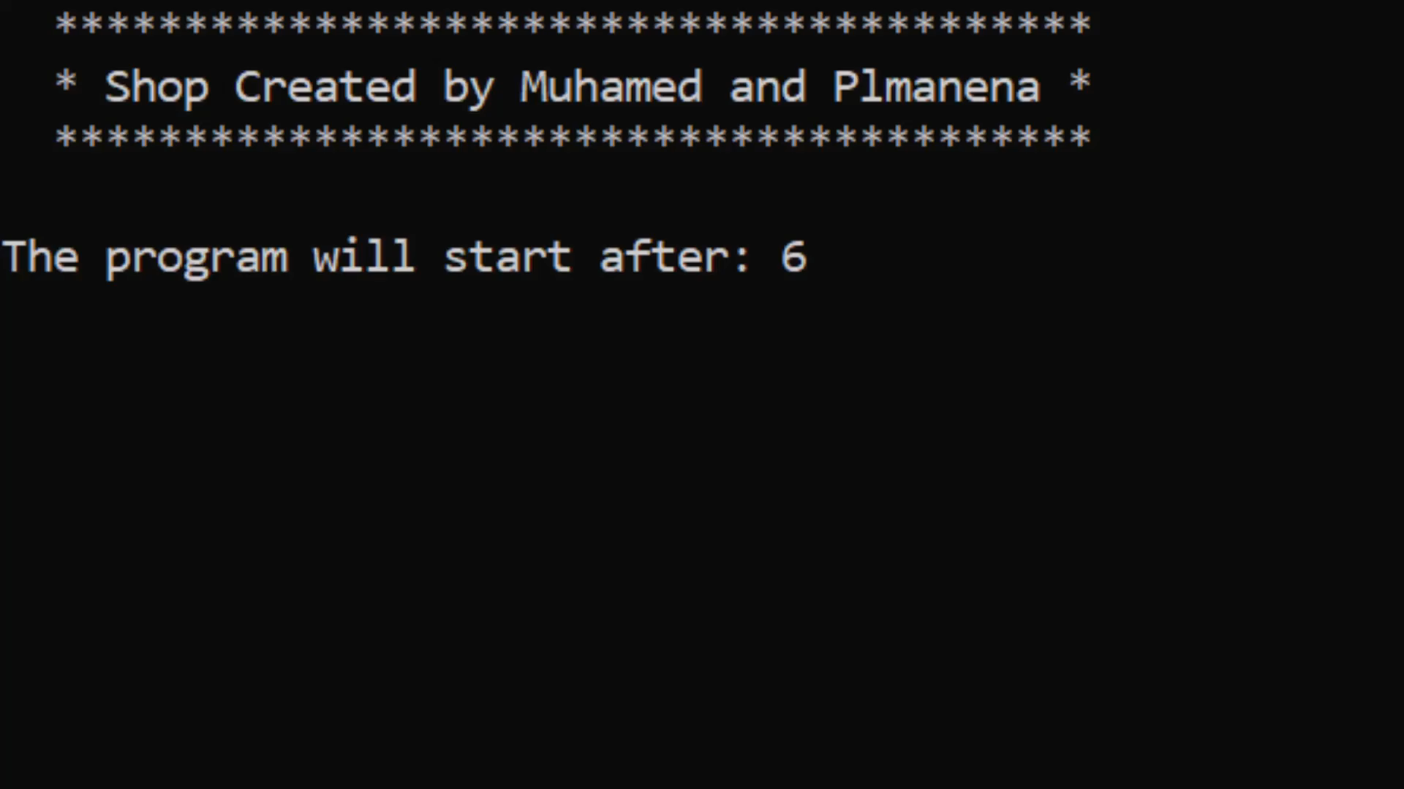
Live presentation
Представяне на живо

